Slide 1

Музыкальный руководитель:
Таможникова С. Е.
2025 год
«Говорящая среда в музыкальном зале
на основе
творческого взаимодействия
педагогов с детьми».

Slide 2



Slide 3

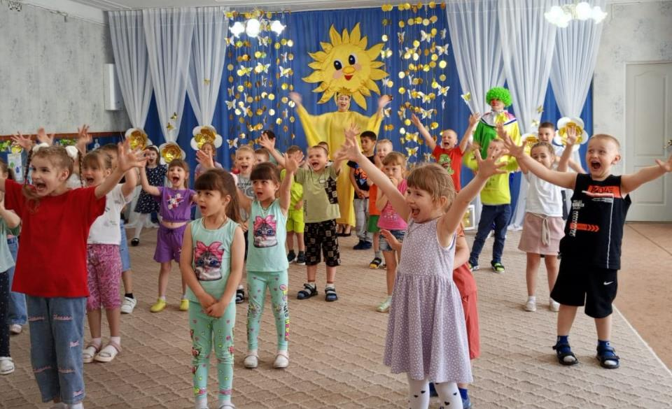
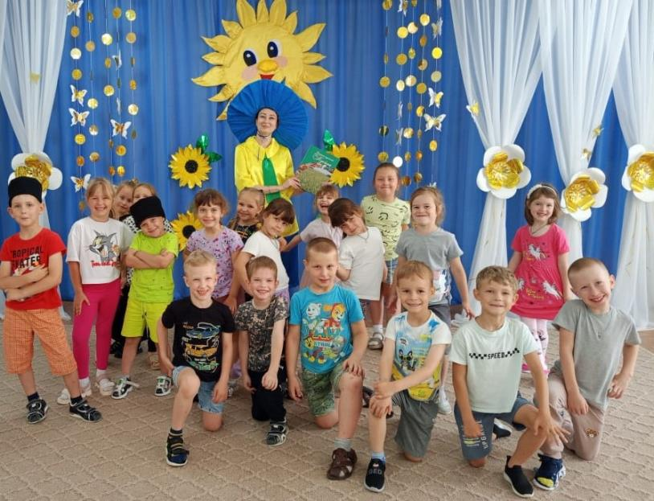
Образовательное пространство должно гарантировать охрану и укрепление физического и психологического здоровья, эмоционального благополучия воспитанников

Slide 4

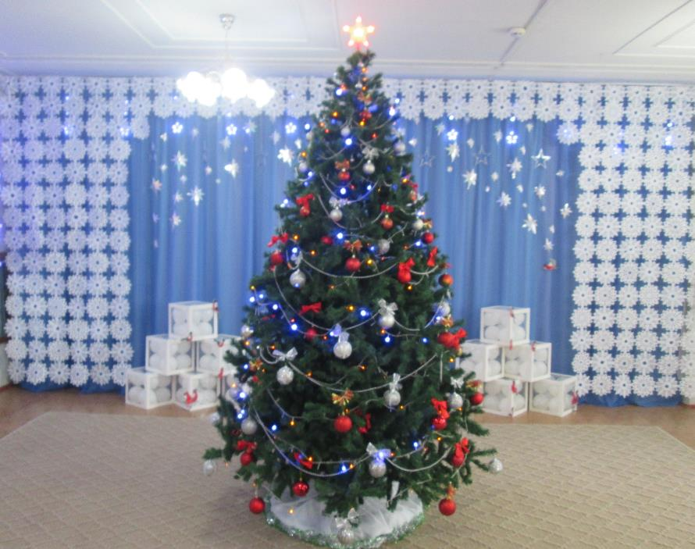
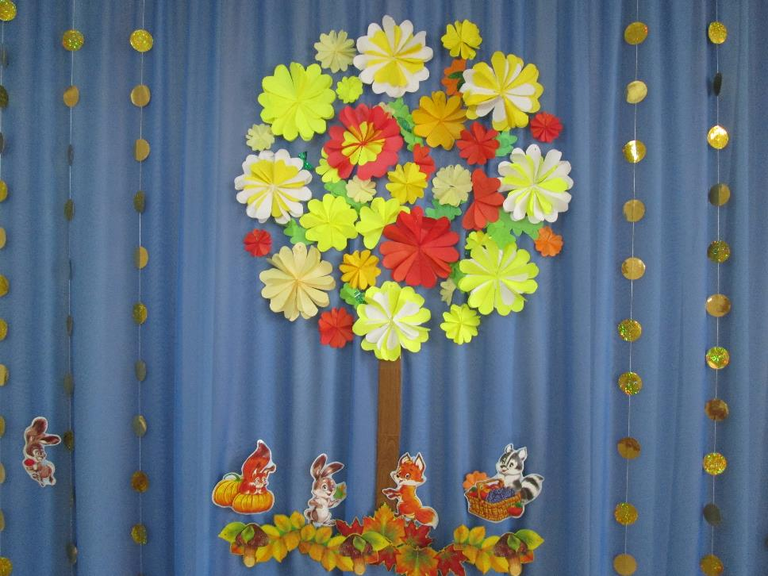
Украшение зала – это составляющая «говорящей» среды

Slide 5


Slide 6
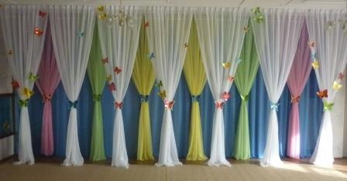
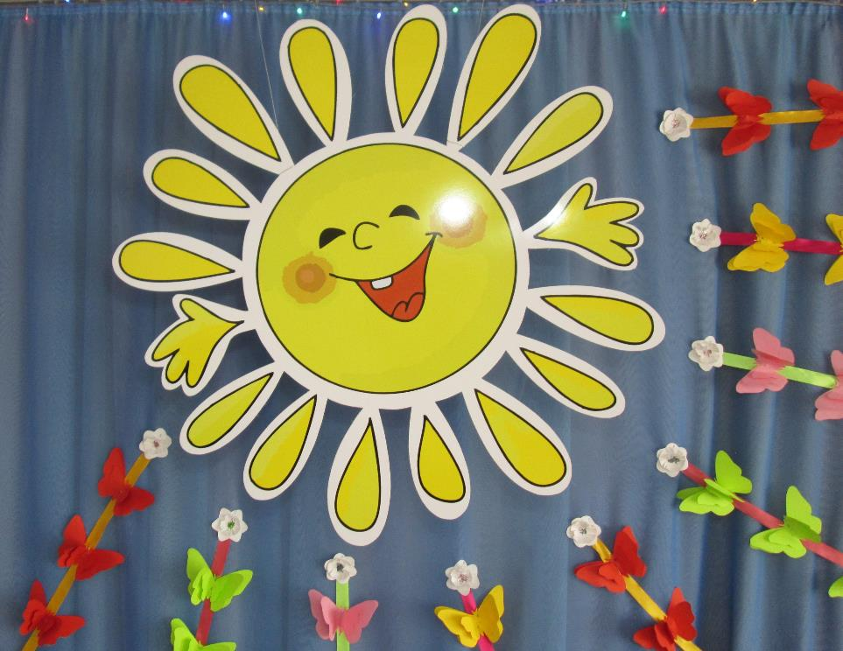
Красочное оформление музыкального зала способствует развитию у детей чувства прекрасного, формирует образные представления и воображение, наполняет их сердца радостью и восторгом, помогает создать праздничное настроение.

Slide 7
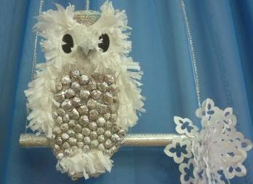
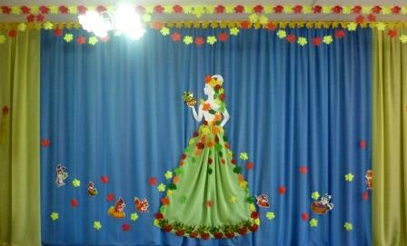
Красочное оформление музыкального зала способствует развитию у детей чувства прекрасного, формирует образные представления и воображение, наполняет их сердца радостью и восторгом, помогает создать праздничное настроение.

Slide 8

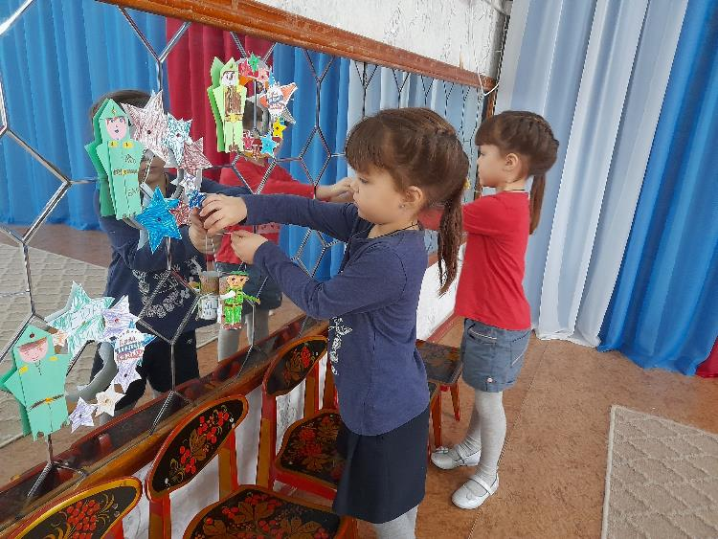
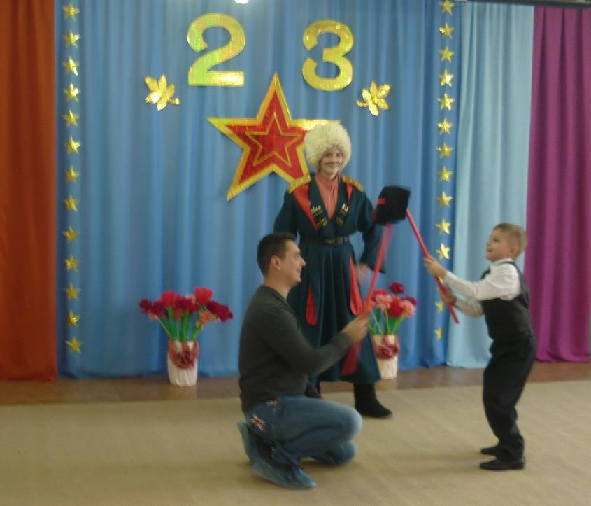
Вместе…

Slide 9
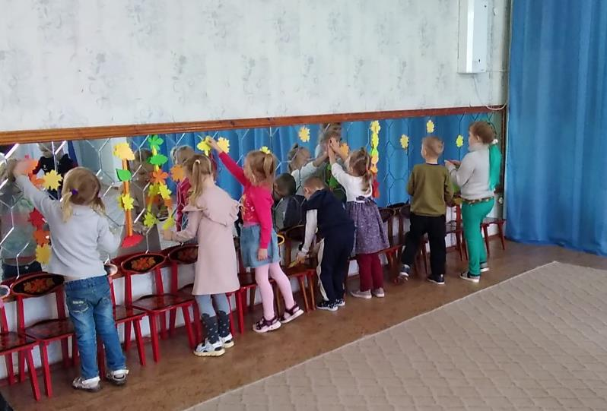
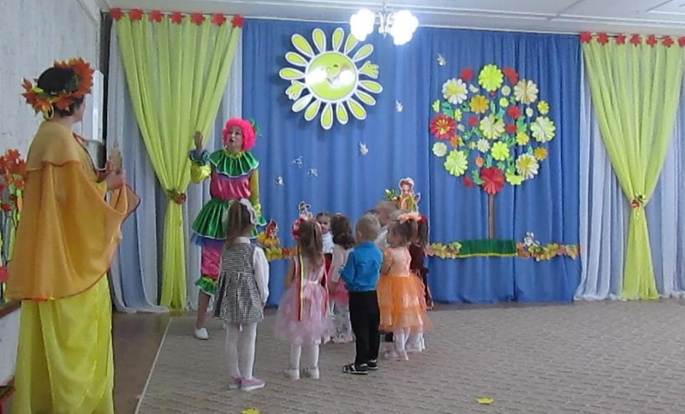
Вместе…

Slide 10
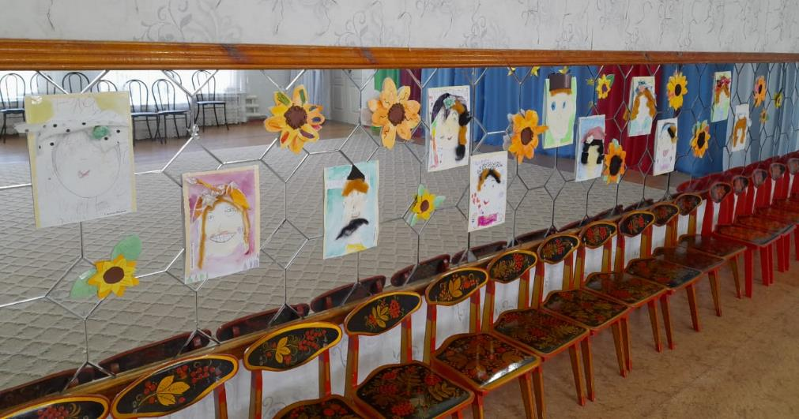
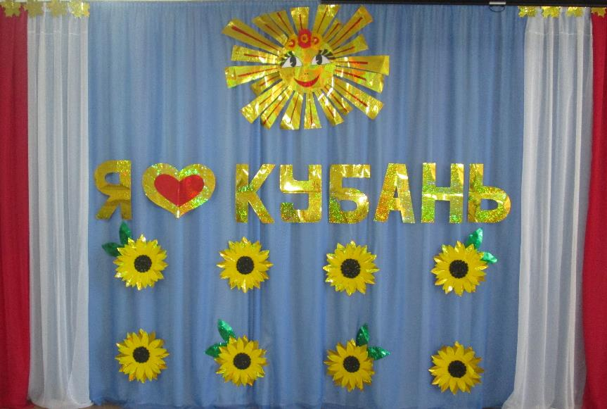
Вместе…

Slide 11
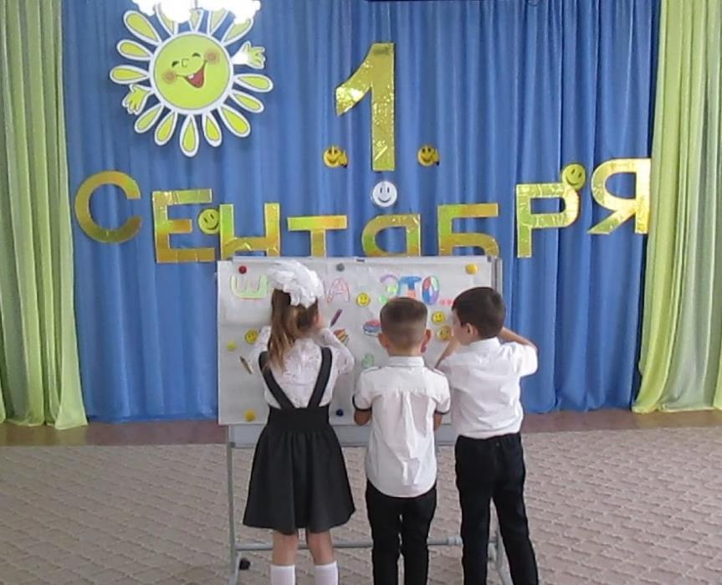
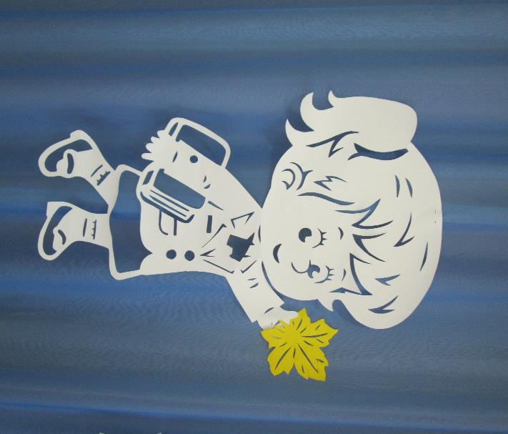
Вместе…
«ДЕНЬ ЗНАНИЙ»

Slide 12
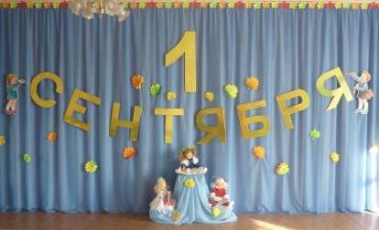
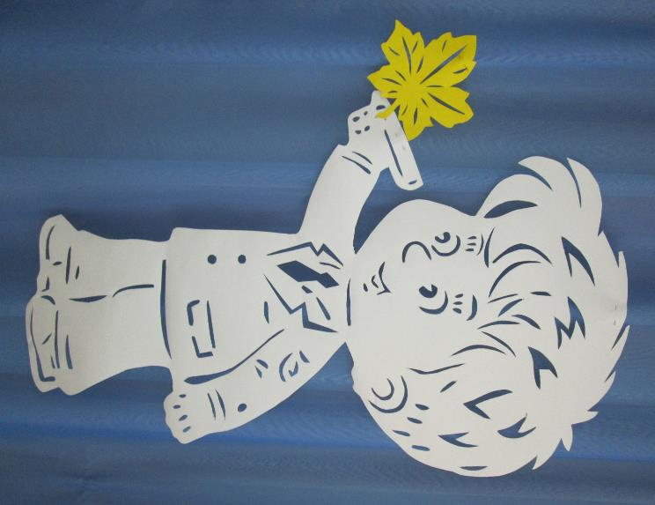
Вместе…
«ДЕНЬ ЗНАНИЙ»

Slide 13
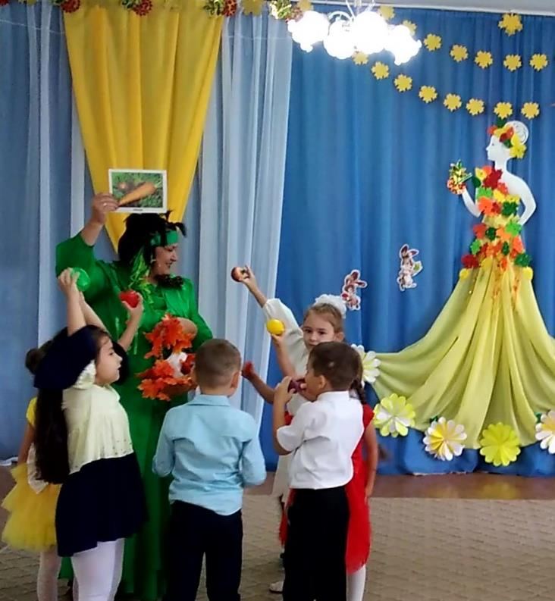
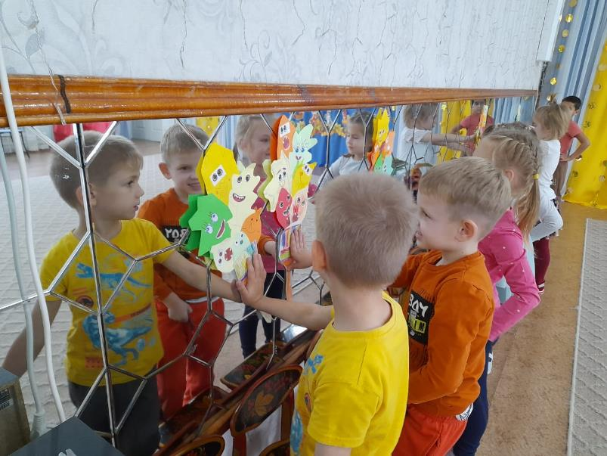
Вместе…
«ЗОЛОТАЯ ОСЕНЬ»

Slide 14
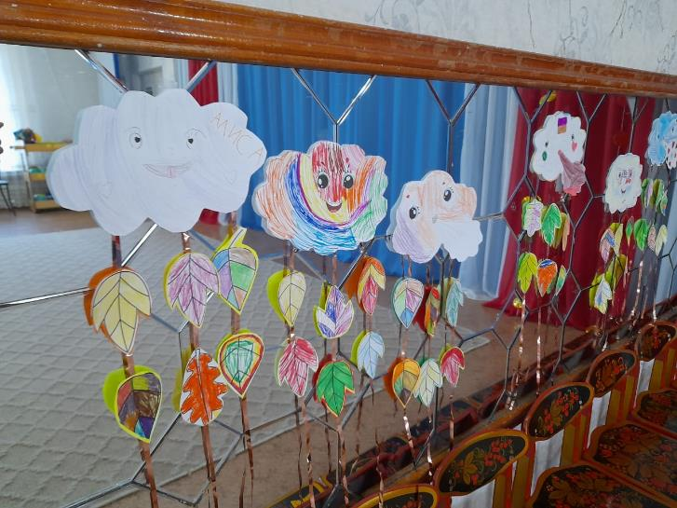
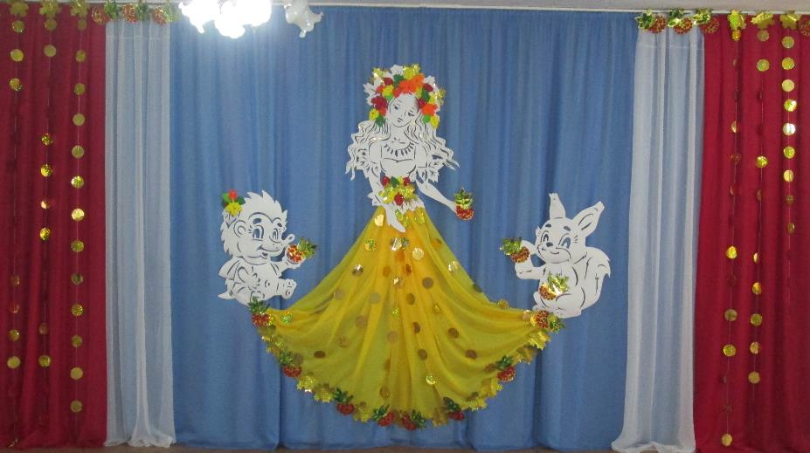
Вместе…
«ЗОЛОТАЯ ОСЕНЬ»

Slide 15
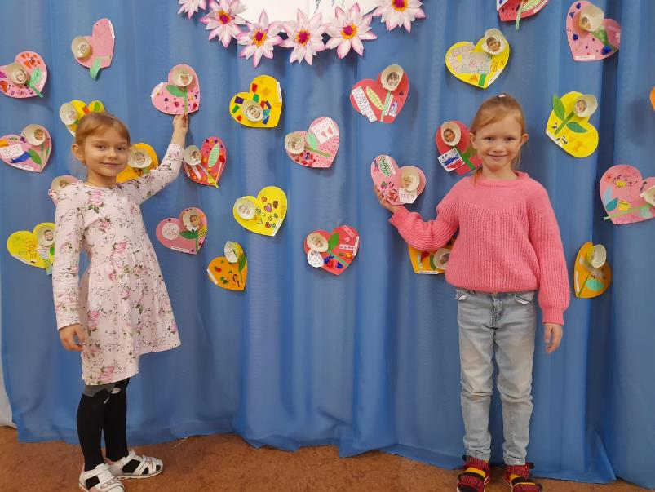
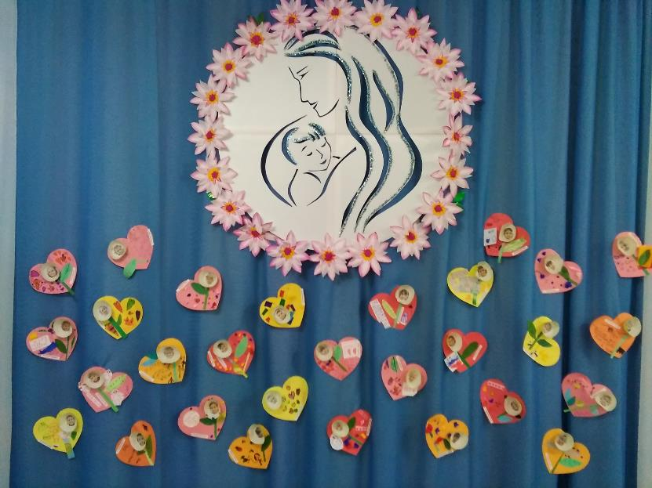
Вместе…
«ДЕНЬ МАТЕРИ»

Slide 16
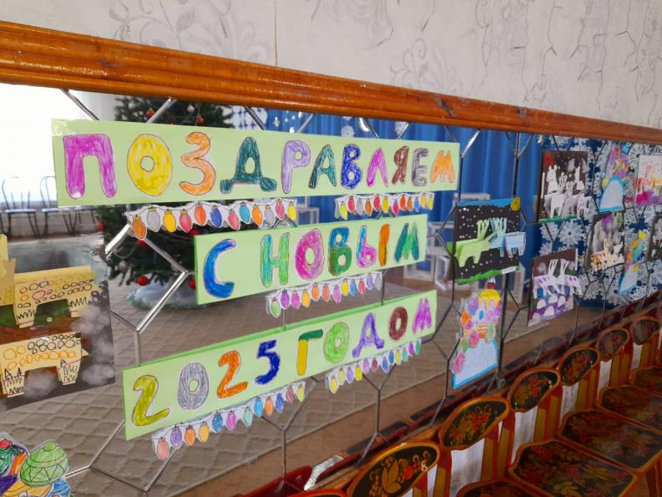
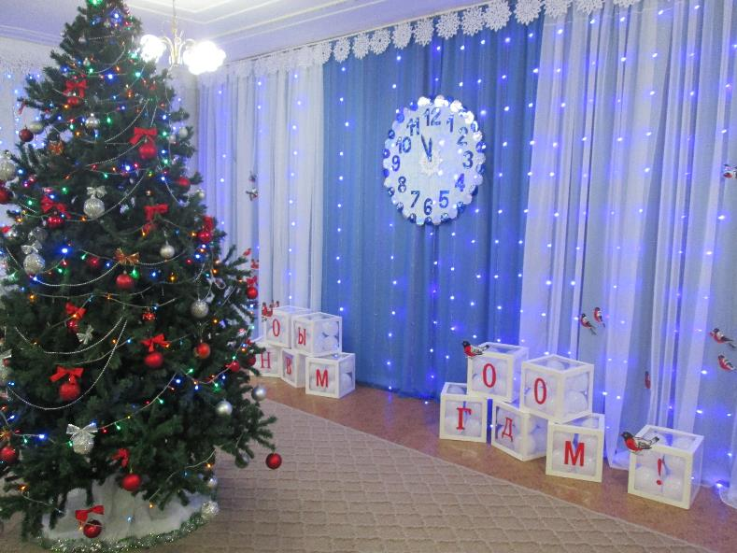
Вместе…
«НОВЫЙ ГОД»

Slide 17
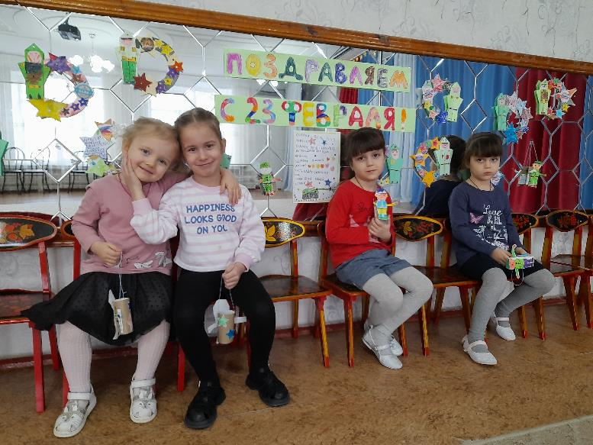
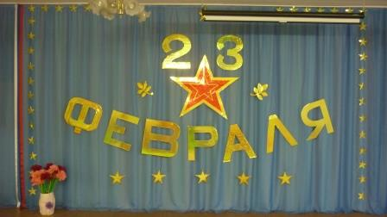
Вместе…
« ДЕНЬ ЗАЩИТНИКА ОТЕЧЕСТВА»

Slide 18
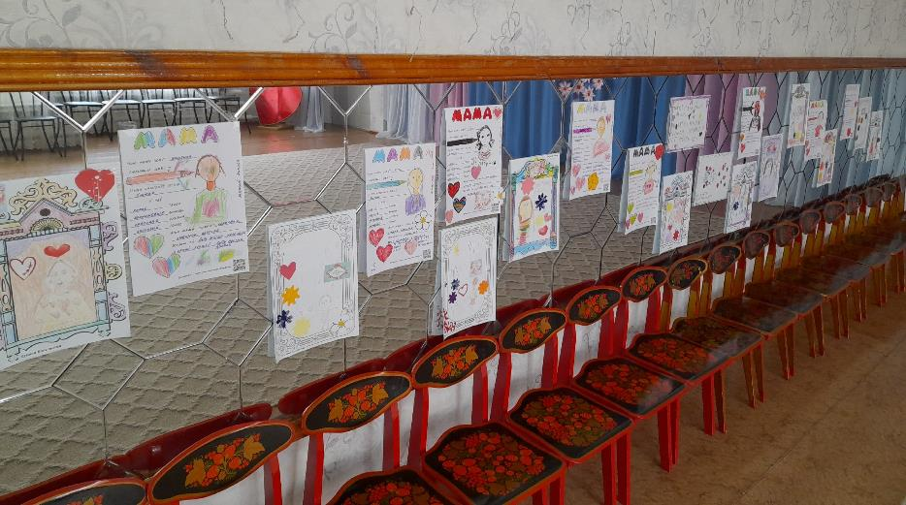
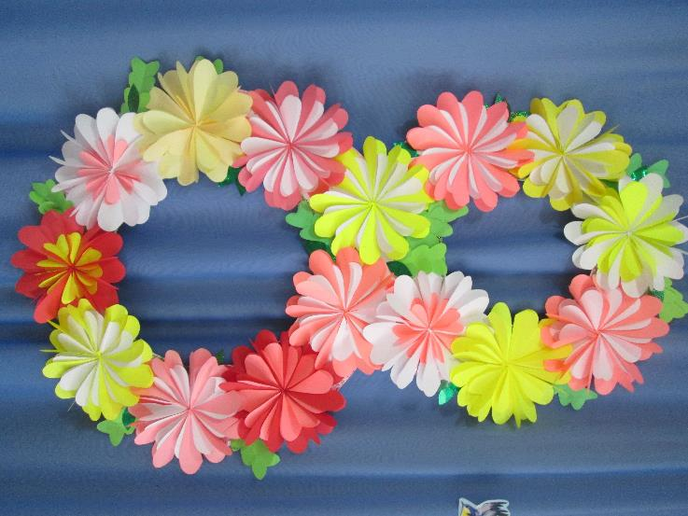
Вместе…
«8 МАРТА»

Slide 19
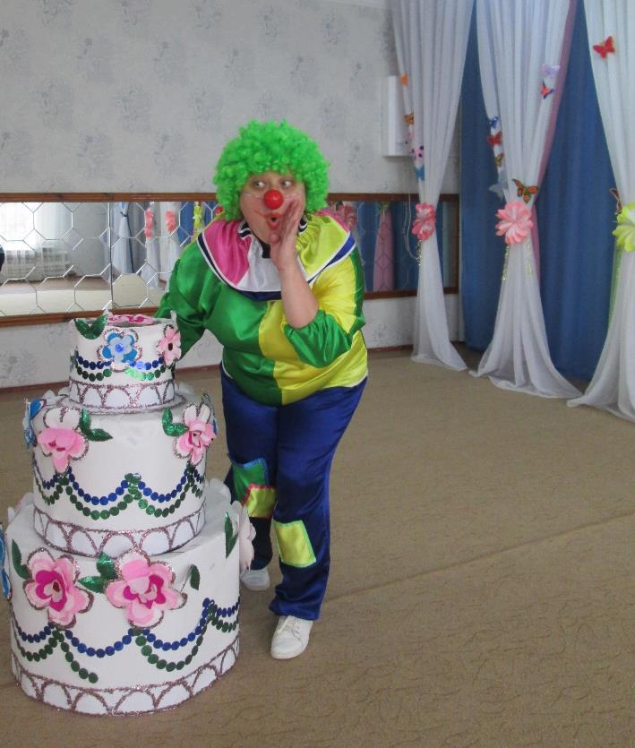
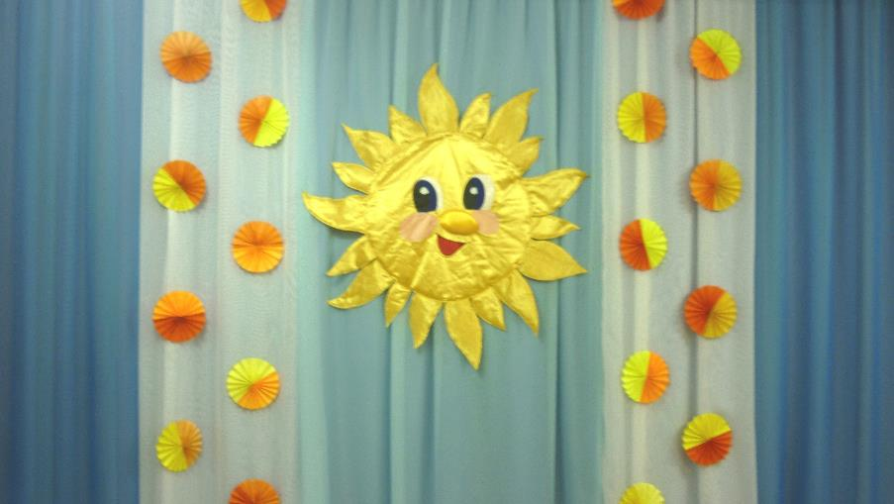
Вместе…

Slide 20
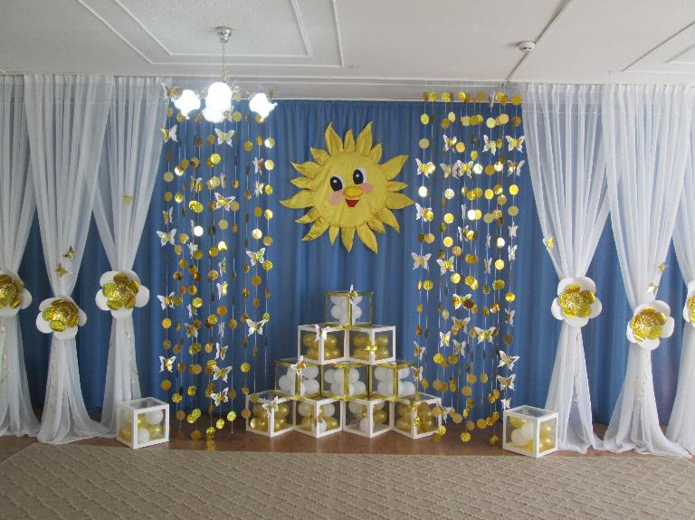

Вместе…

Slide 21
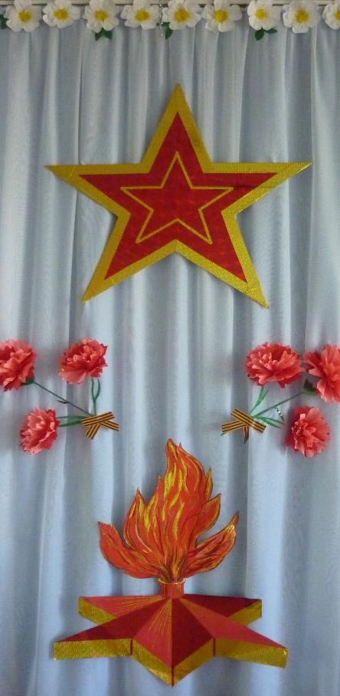
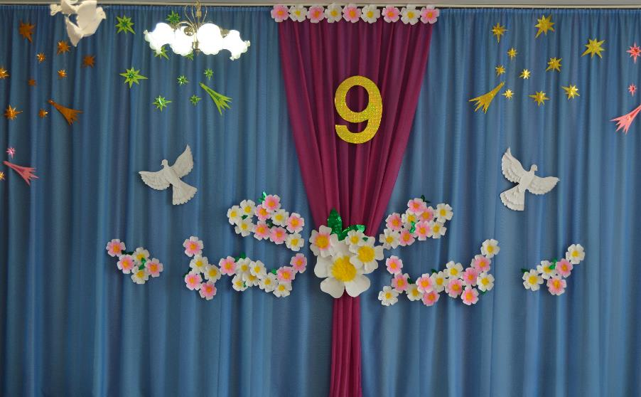
Вместе…
«ДЕНЬ ПОБЕДЫ»

Slide 22
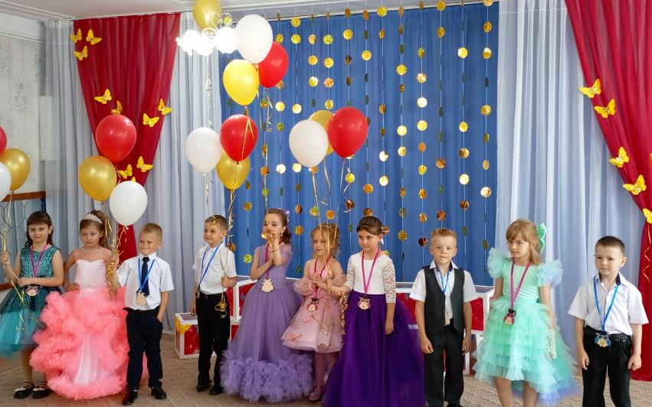
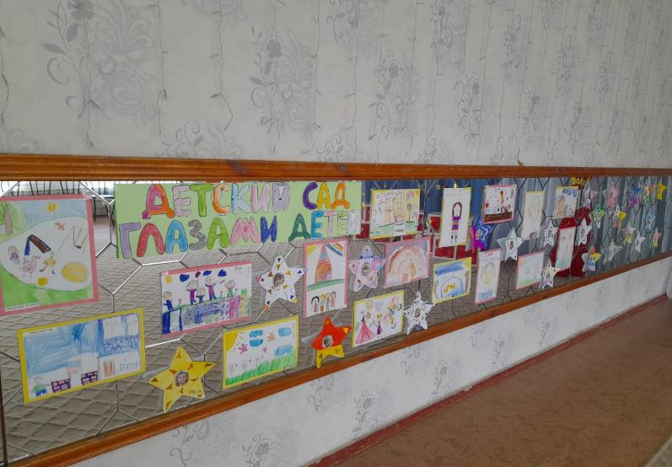
Вместе…
«ВЫПУСКНОЙ»

Slide 23


